Slide 1

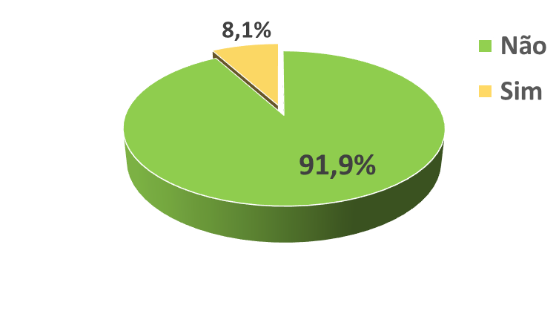
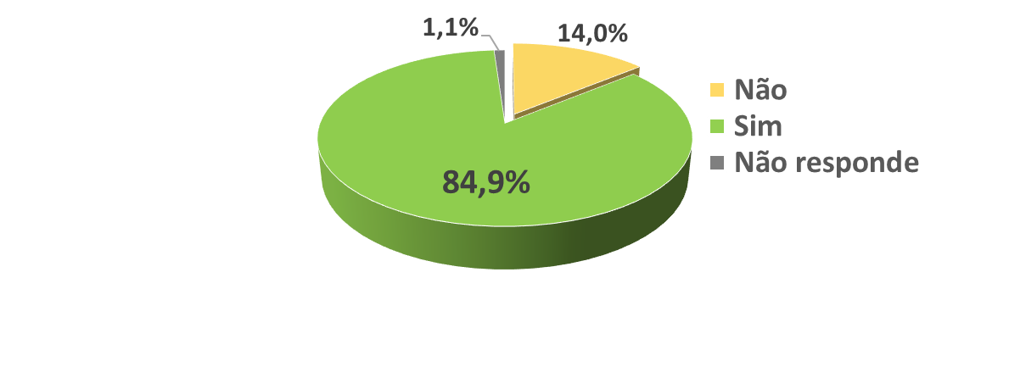
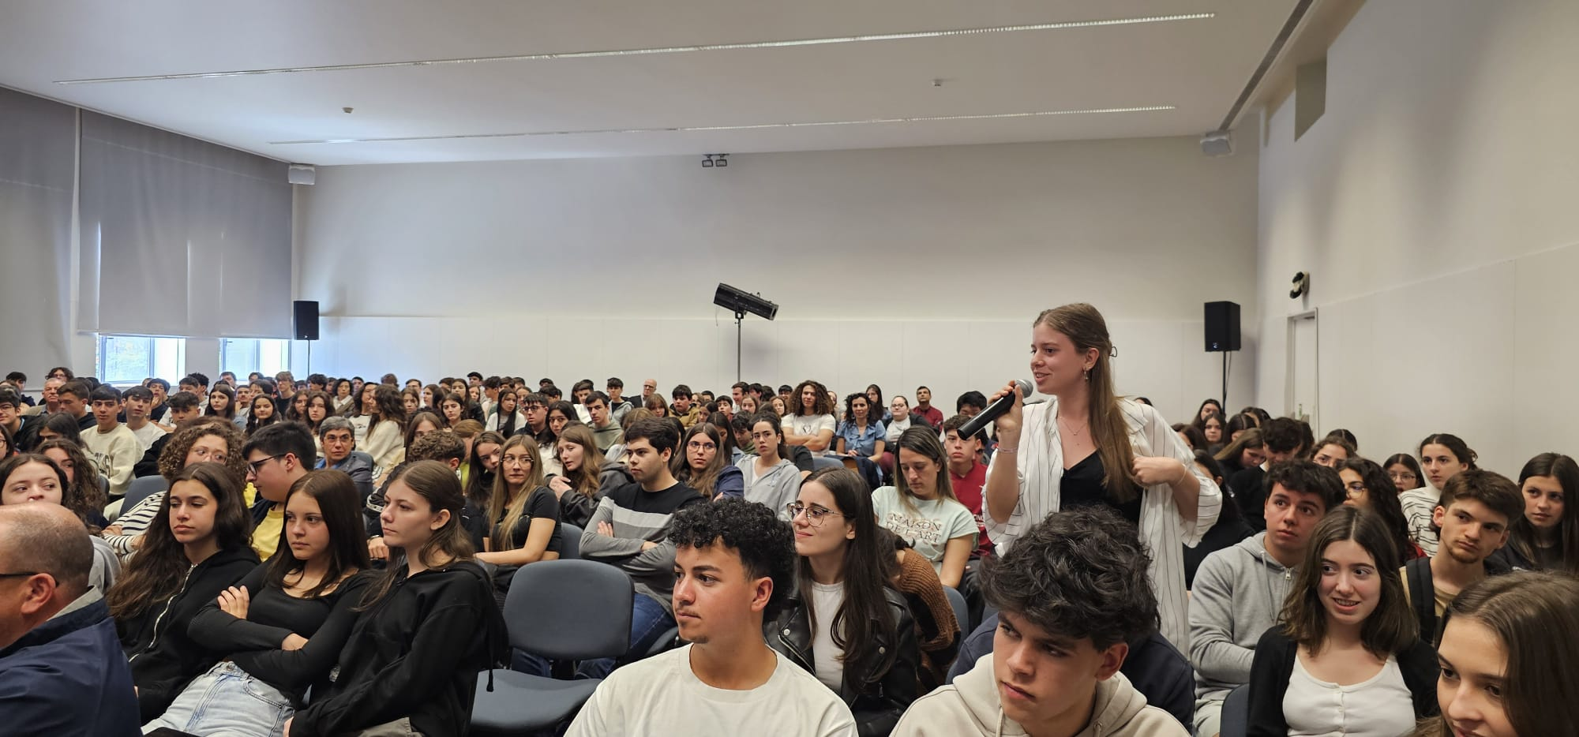
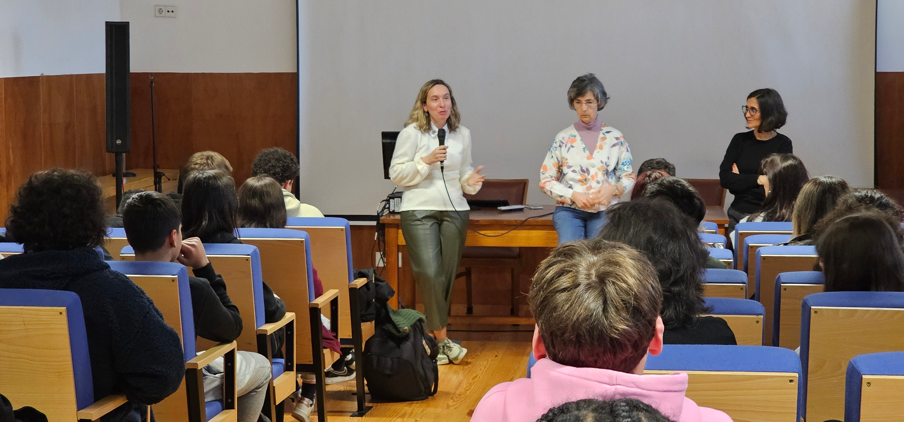
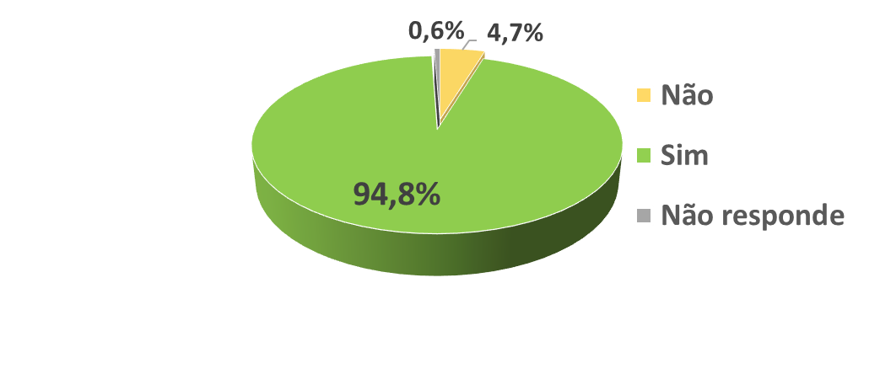
Uma imagem cativa mais que mil palavras- Exposição Brigantinas na ciência
Clotilde Nogueira, Ana Paiva, Ivone Fachada
Missão CCVB:
Resultados questionários (N=172):
Diálogo entre a comunidade científica e sociedade
Inspirar e mobilizar através da ciência
Conhecia todas as mulheres da exposição e as suas funções?
Exposição:
11 brigantinas
Área ≠
Idade ≠
Atividade ≠
Conheceu uma área da ciência em que trabalham mulheres?
Itinerância
3 sedes Agrupamento de Escolas
N.º estudantes ≈ 1900
3 Talks Mulheres&Ciência ≈ 600 estudantes
O testemunho de mulheres que fazem ciência é inspirador e aproxima as meninas da ciência?

